Slide 1
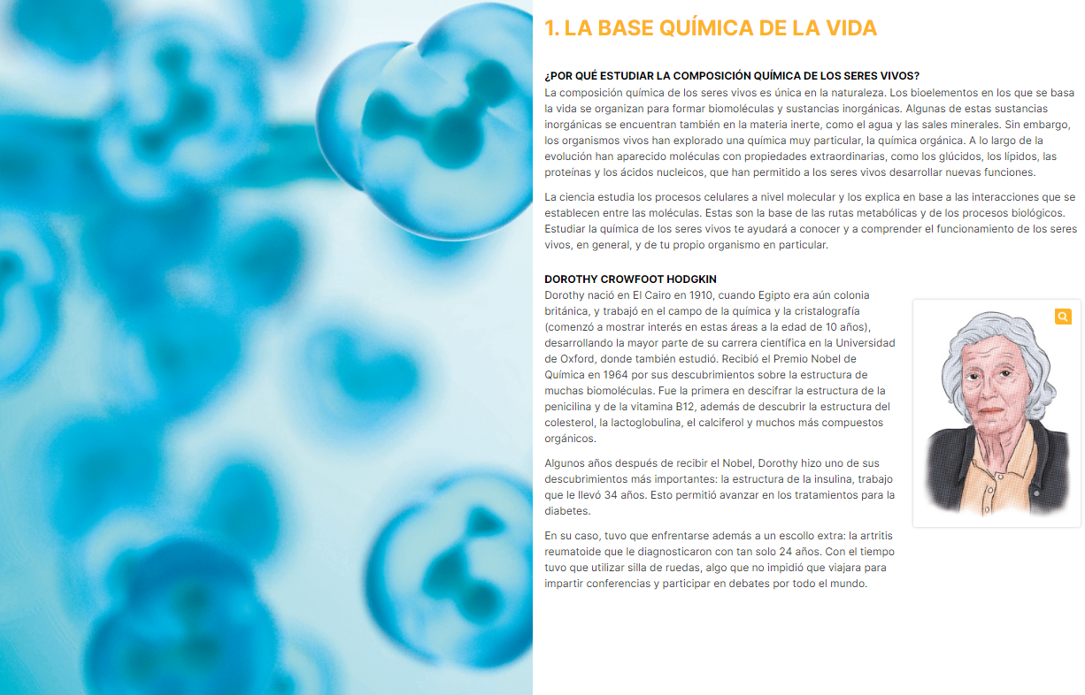
1.- LA BASE QUÍMICA DE LA VIDA

Slide 2
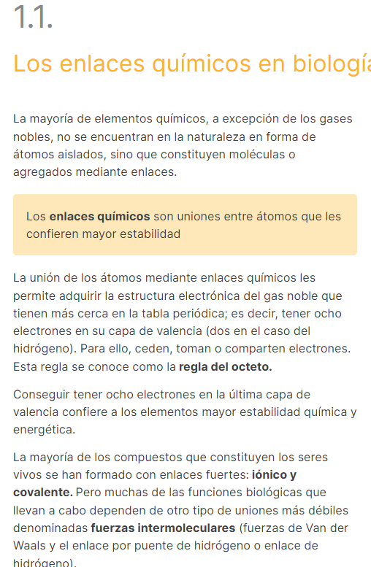
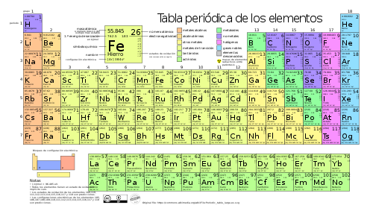
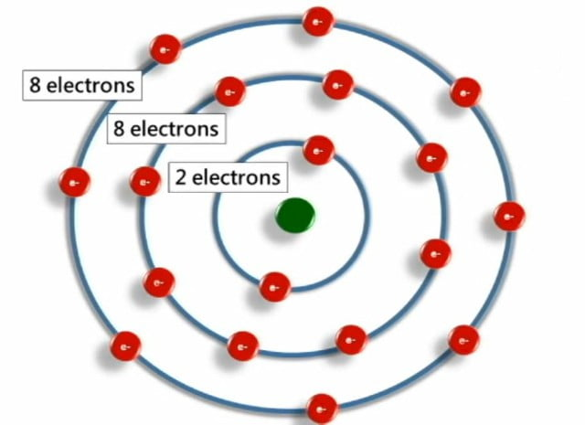
1. Los enlaces químicos

Slide 3
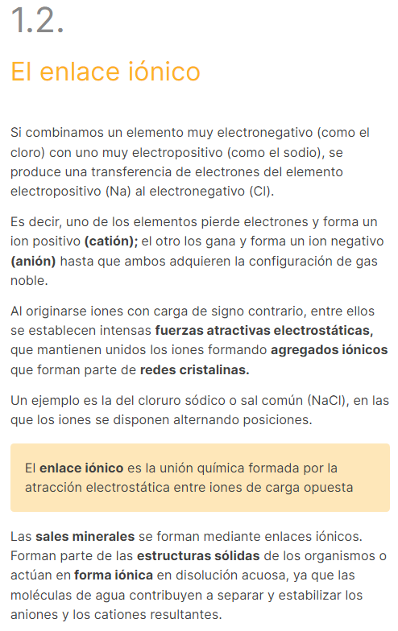
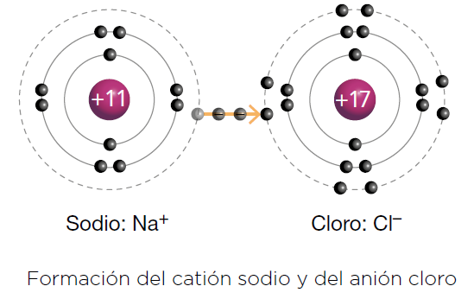
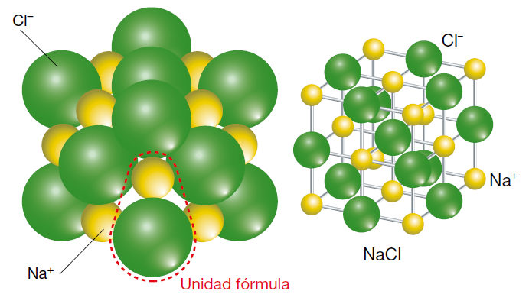
La electronegatividad es la capacidad que tiene un átomo de atraer hacia sí los electrones de un enlace.
Agregado iónico que forma parte de una red cristalina.

Slide 4
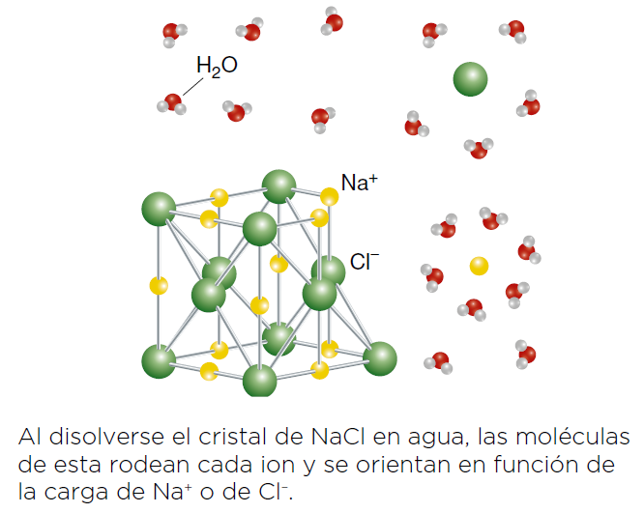
La electronegatividad es la capacidad que tiene un átomo de atraer hacia sí los electrones de un enlace.
Agregado iónico que forma parte de una red cristalina.

Slide 5
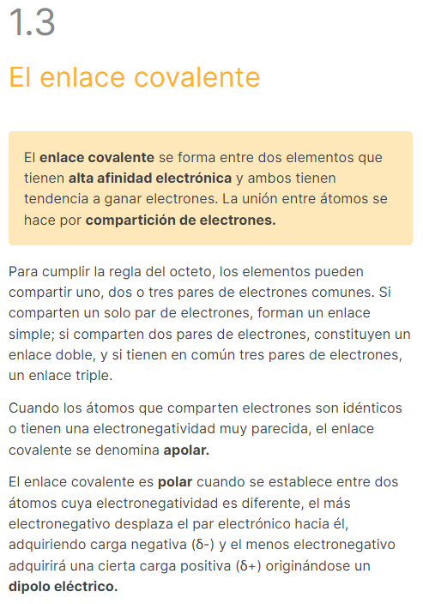
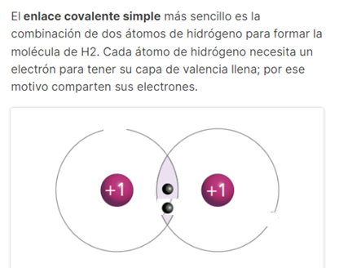
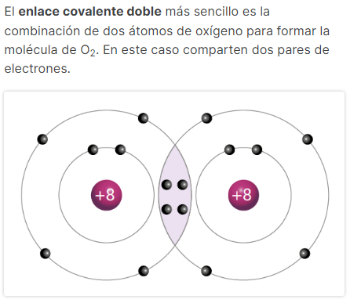

Slide 6
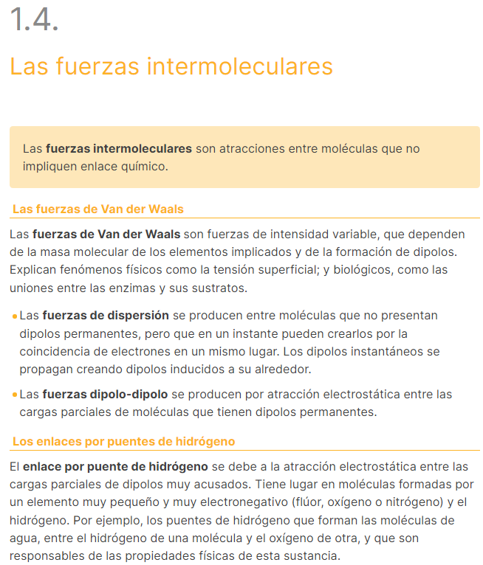
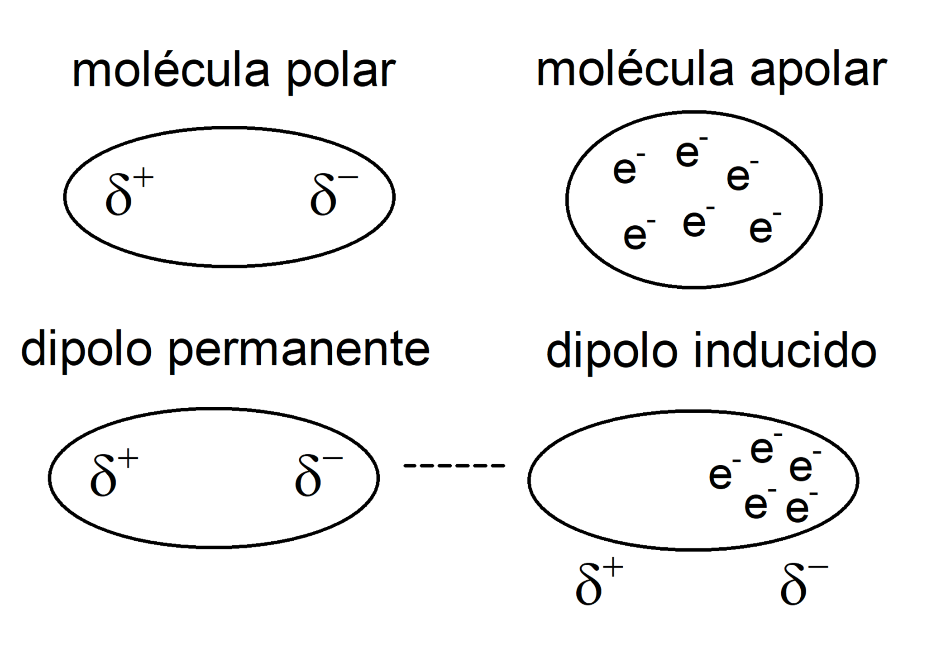
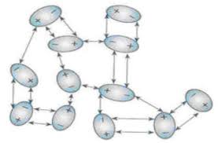

Slide 7
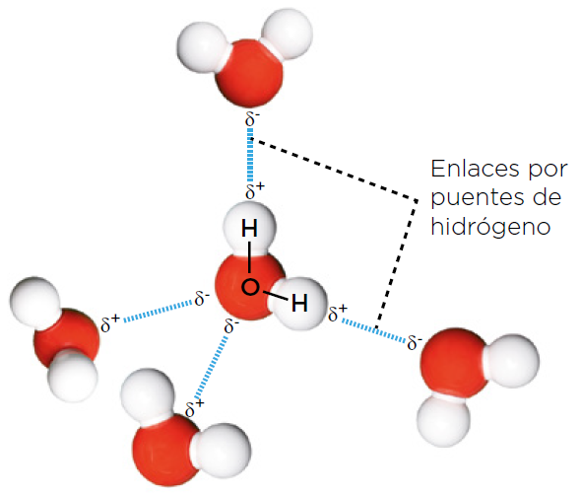

Slide 8
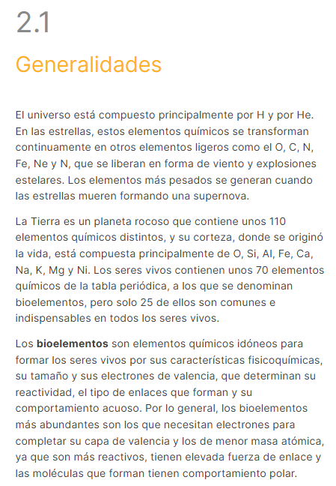
2. Los bioelementos

Slide 9
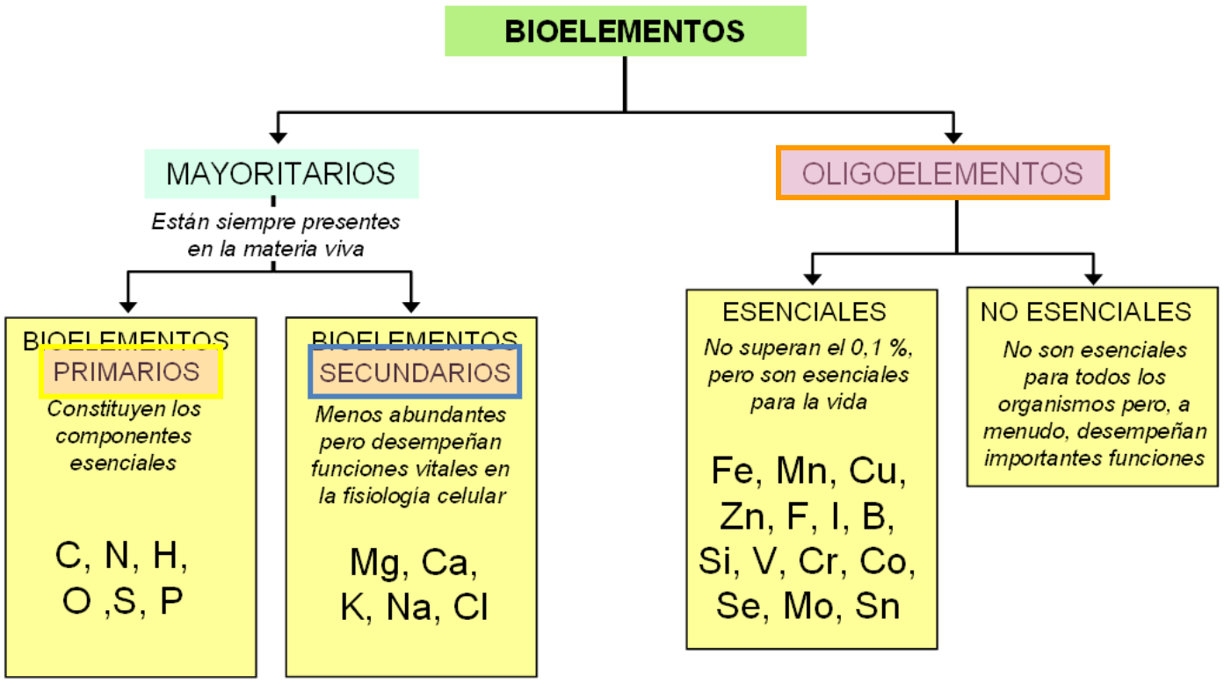

Slide 10
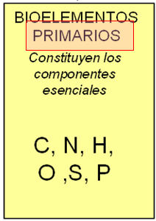
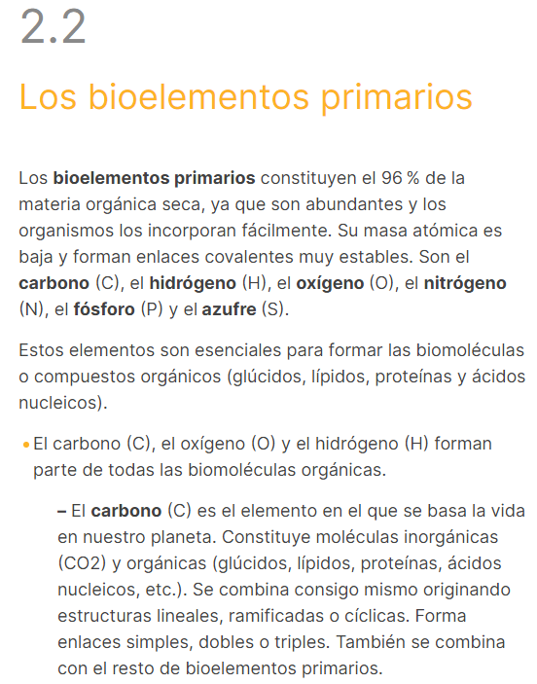
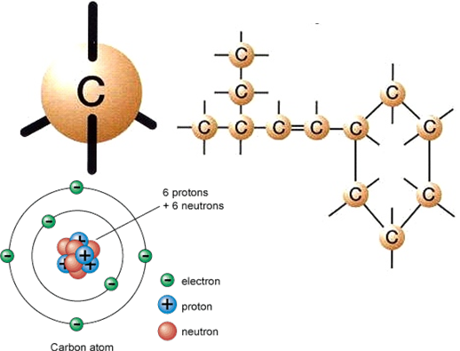

Slide 11
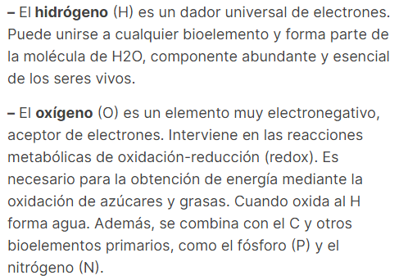

Slide 12
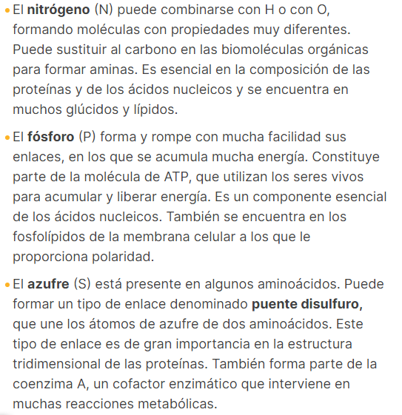

Slide 13
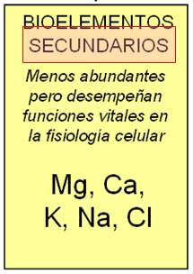

Slide 14
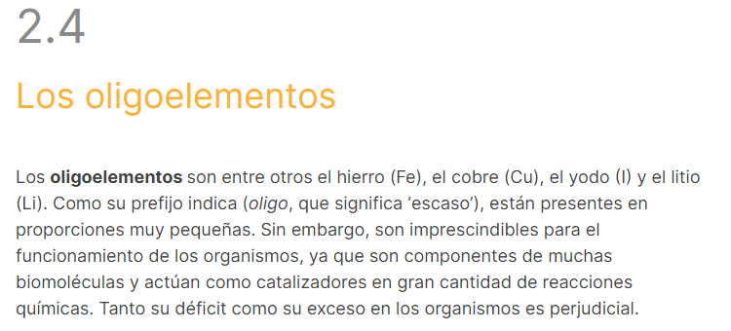
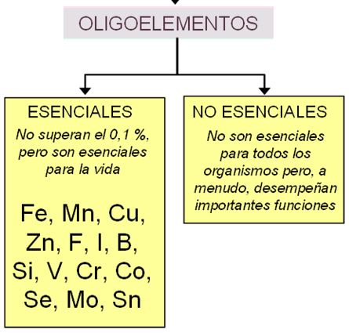

Slide 16
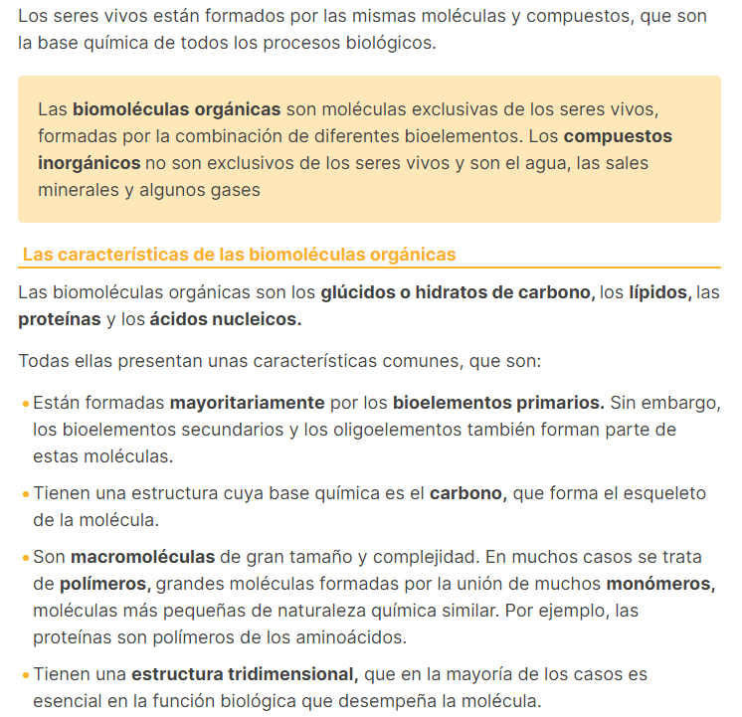
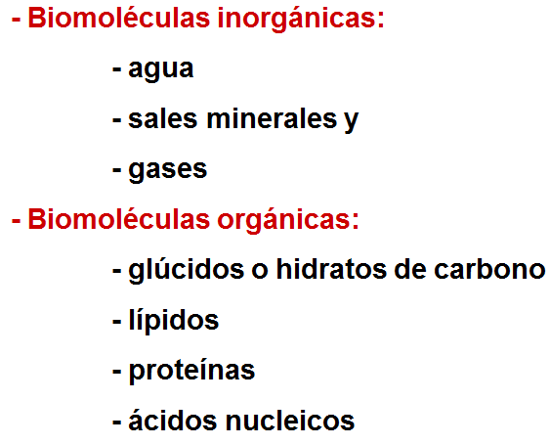
3. Las biomoléculas y los compuestos inorgánicos

Slide 17
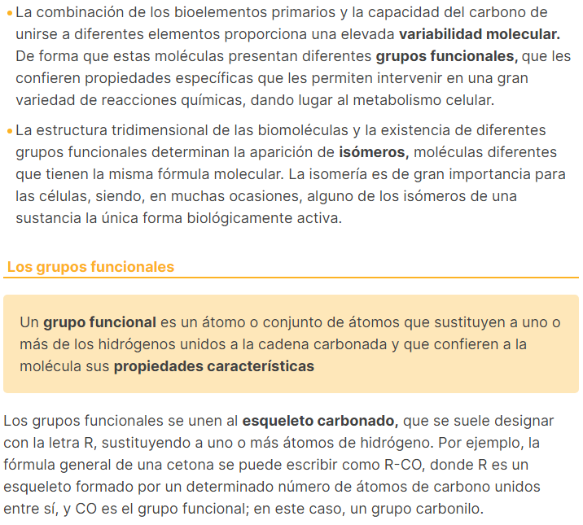

Slide 18
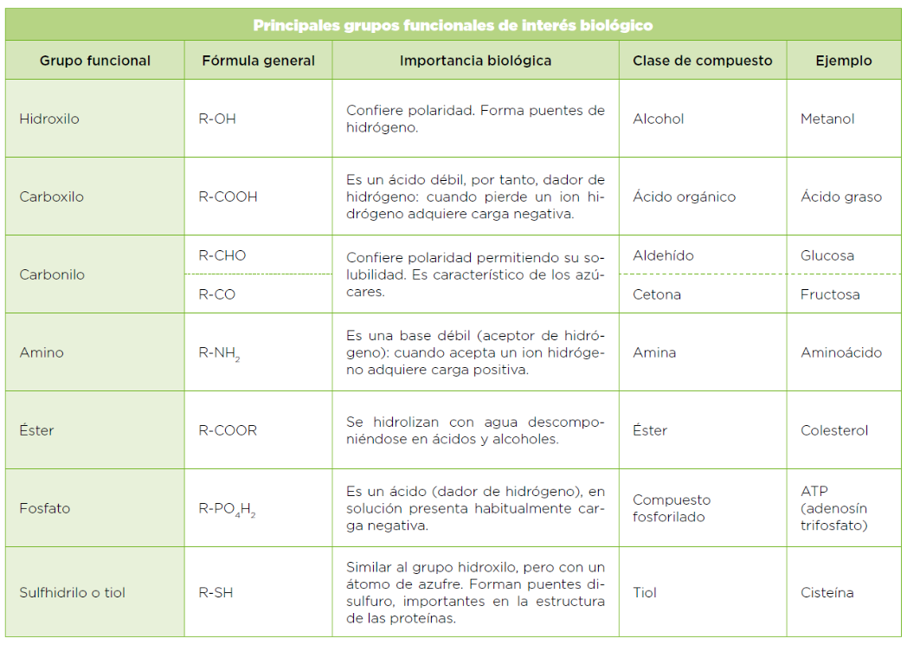

Slide 19
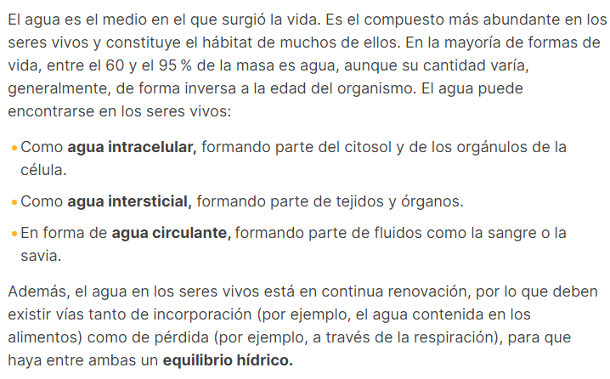
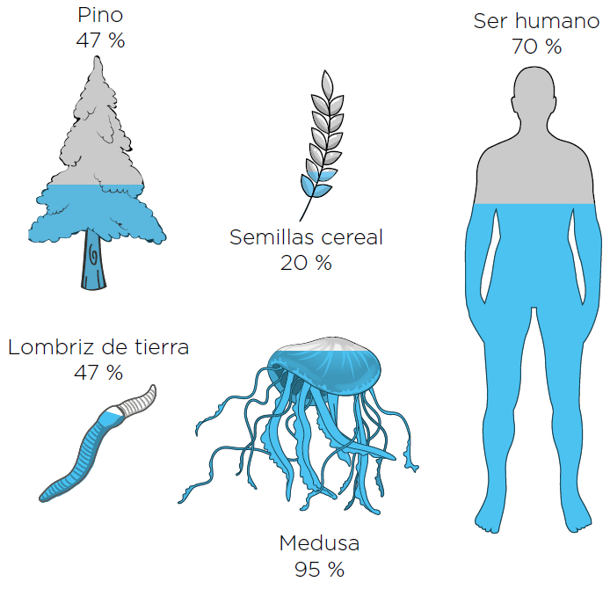

Slide 20
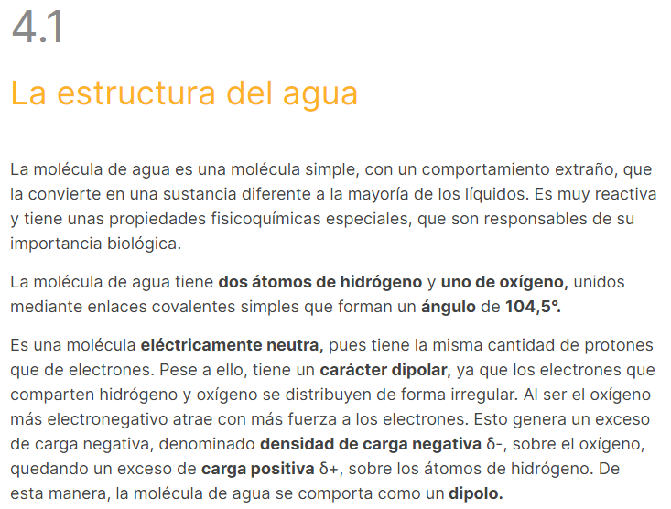
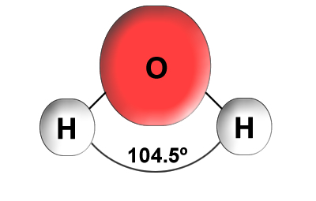
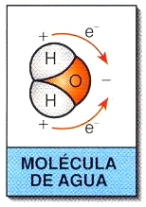
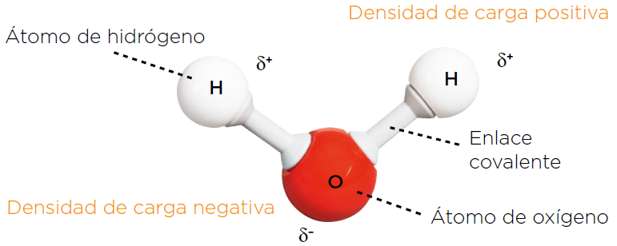
(dipolo)

Slide 21
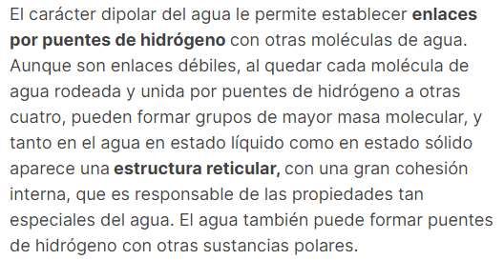

Slide 22
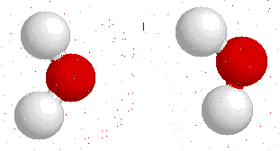
Debido a su polaridad, las moléculas de agua establecen enlaces de hidrógeno entre ellas.
Notes:
‹#›

Slide 23
Debido a su polaridad, las moléculas de agua establecen enlaces de hidrógeno entre ellas.
Cada molécula puede formar hasta 4 puentes de hidrógeno con otras moléculas.

Slide 24
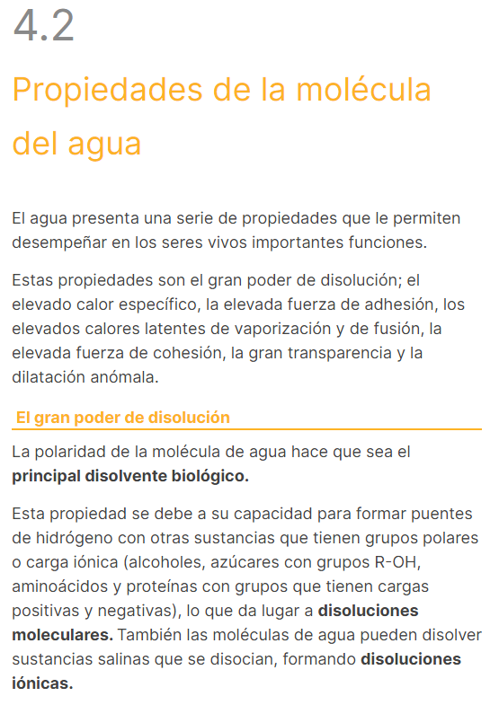

Slide 25
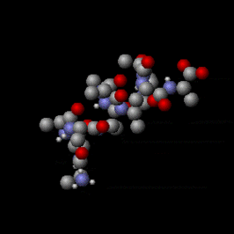
Las moléculas tienen una estructura interna porque están compuestas de átomos que tienen diferentes formas de moverse en las moléculas. La energía cinética almacenada en estos grados de libertad internos no contribuye a la temperatura de la sustancia sino a su calor específico.

Slide 26
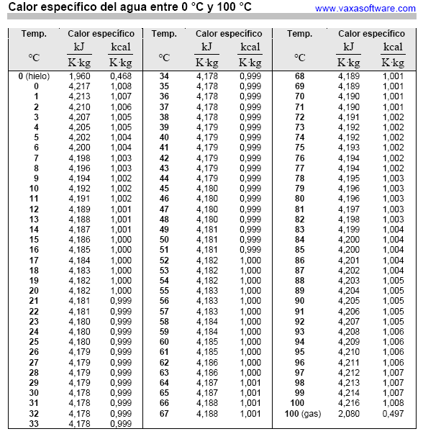

Slide 27
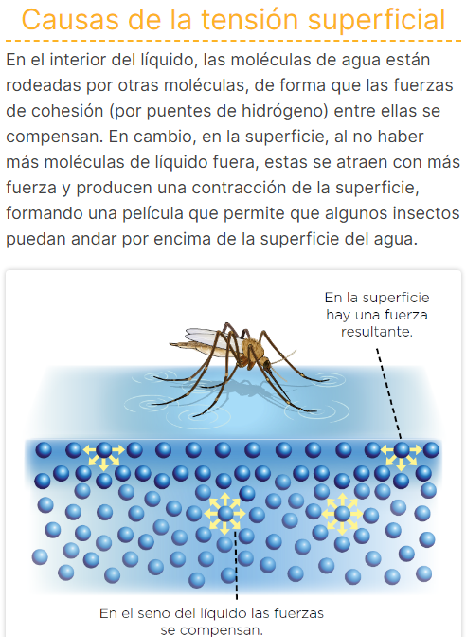

Slide 28
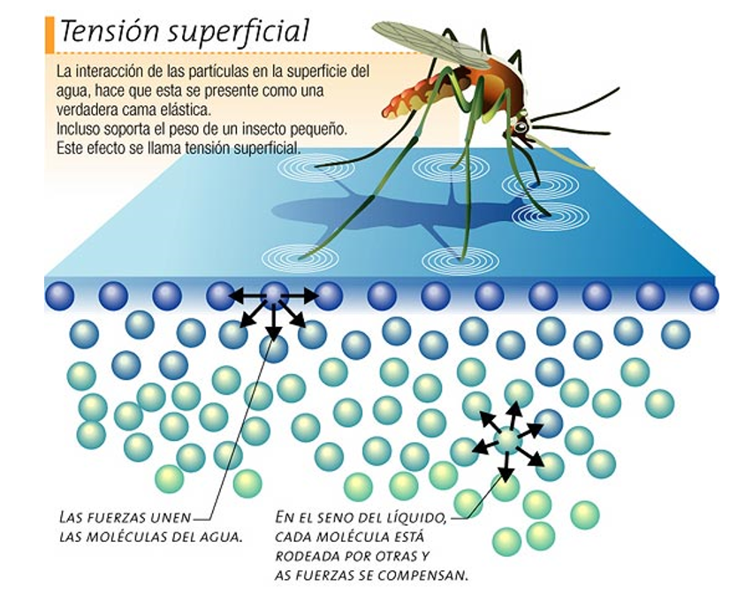

Slide 29
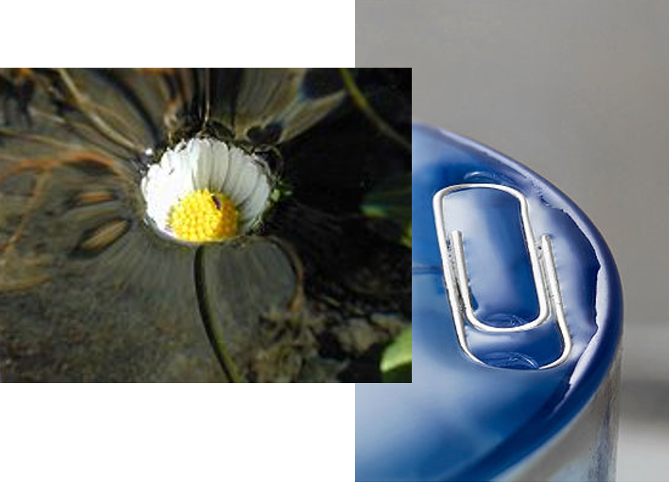

Slide 30
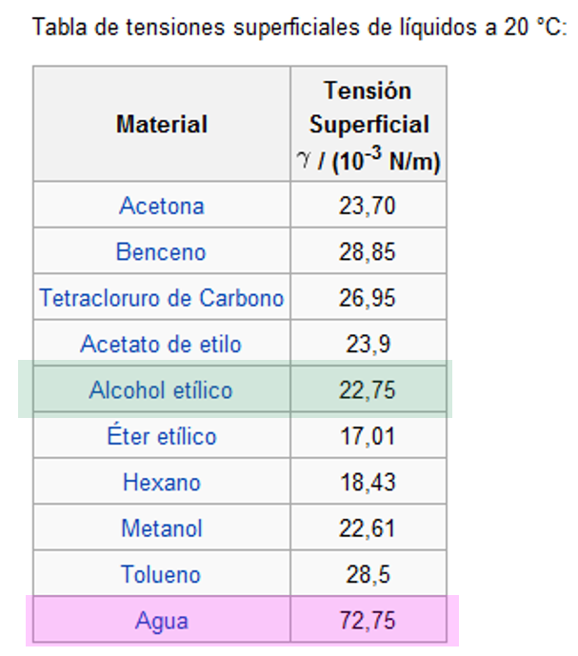

Slide 31
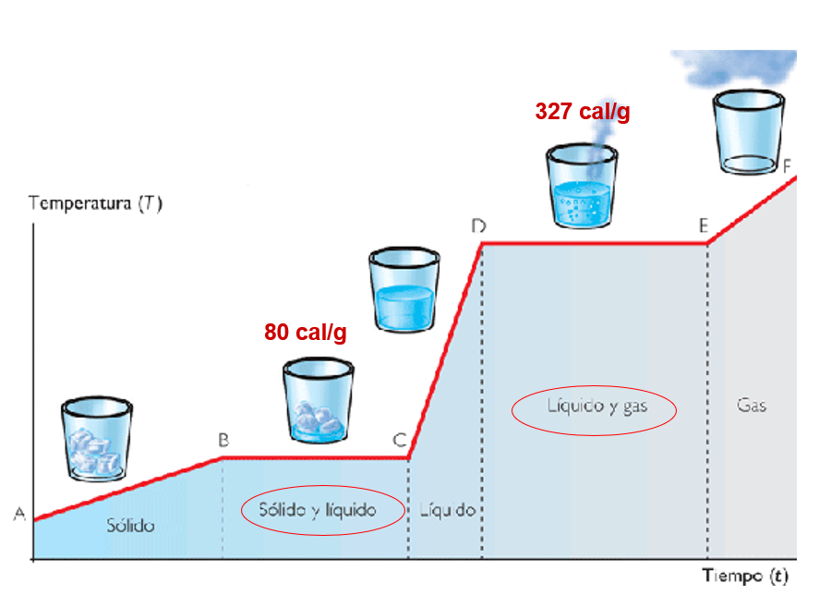

Slide 33
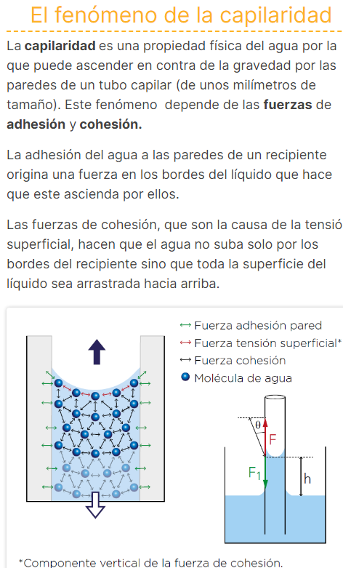

Slide 34
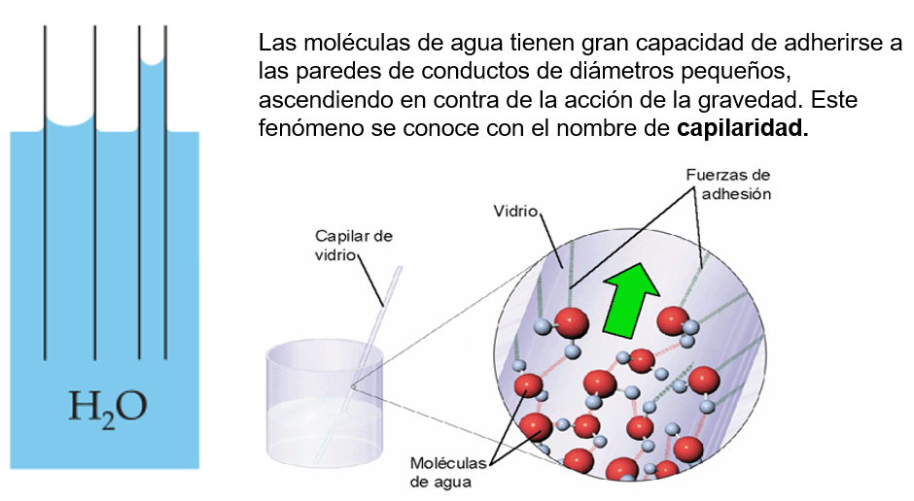

Slide 35
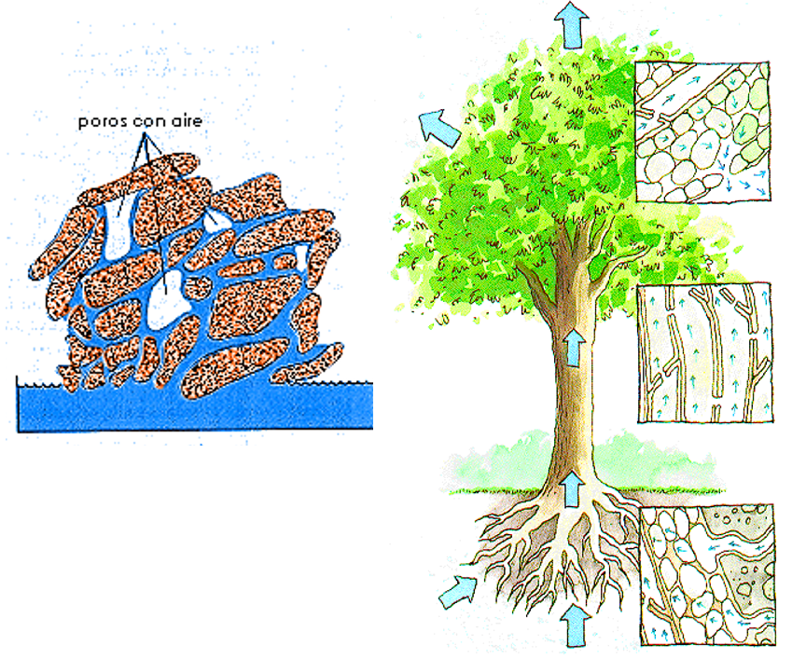

Slide 36
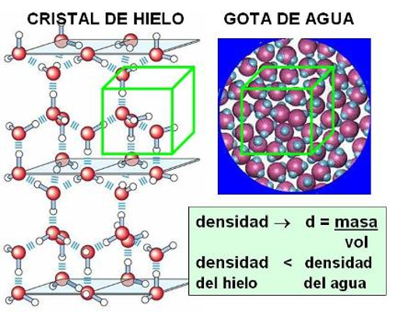
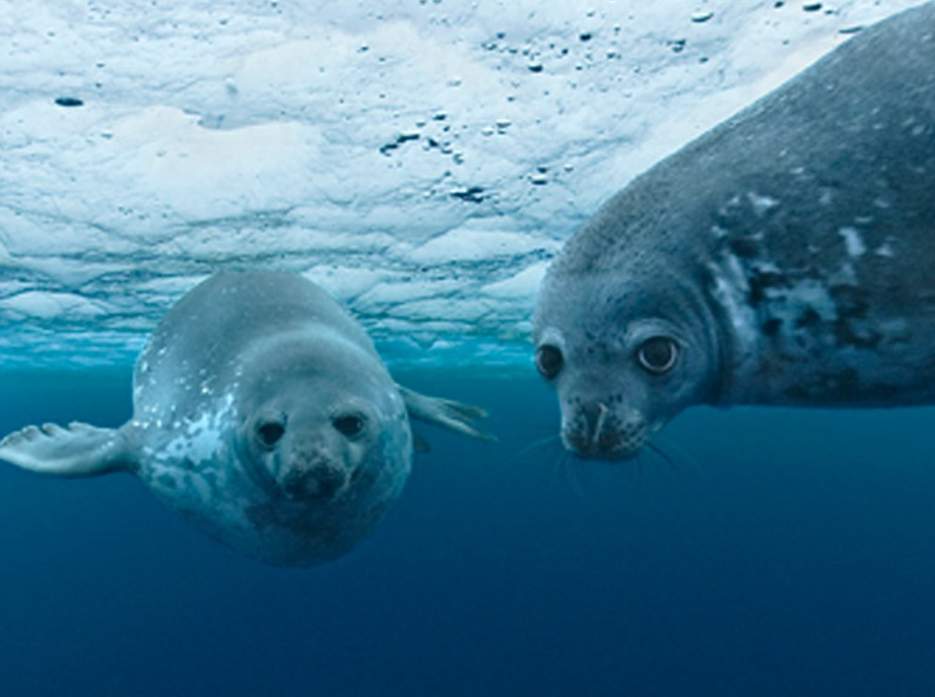

Slide 47
Funcionamiento del tampón bicarbonato.

Slide 51
Ósmosis:
La ósmosis es un fenómeno en el que se produce el paso o difusión del agua a través de una membrana semipermeable (permite el paso de disolventes, pero no de solutos) desde una disolución más diluida a otra más concentrada).
El agua es la molécula más abundante en el interior de todos los seres vivos y es capaz de atravesar las membranas celulares, que se comportan como semipermeables, para penetrar en el interior celular o salir de él. Esta capacidad depende de la diferencia de concentración, entre los líquidos extracelular e intracelular, determinada por la presencia de sales minerales y moléculas orgánicas disueltas.
Notes:
‹#›

Slide 52
Comportamiento de dos disoluciones separadas por una membrana semipermeable.
Presión osmótica
membrana semipermeable
hipertónica
hipotónica
Notes:
‹#›

Slide 53
Célula animal
Célula vegetal
crenación
plasmólisis
Notes:
‹#›

Slide 54
HEMÓLISIS
Célula animal
Célula vegetal
Notes:
‹#›

Slide 55
<>
crenación
Solución isotónica
Solución hipertónica
Solución hipotónica
http://www.youtube.com/watch?v=tbuujLD6rBE&feature=player_embedded
http://www.youtube.com/watch?v=oONjIH39uUw&feature=player_embedded
Notes:
‹#›

